Slide 1
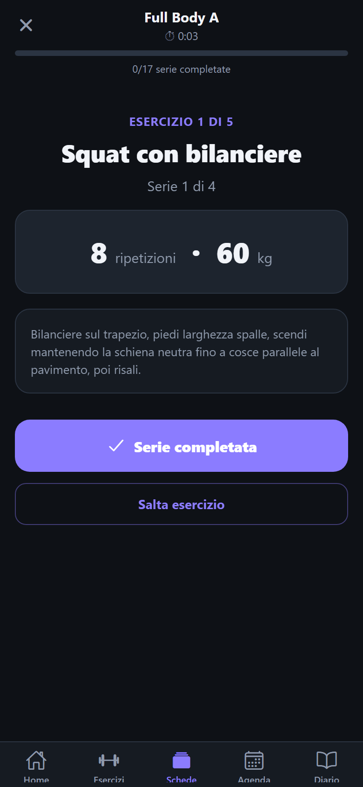
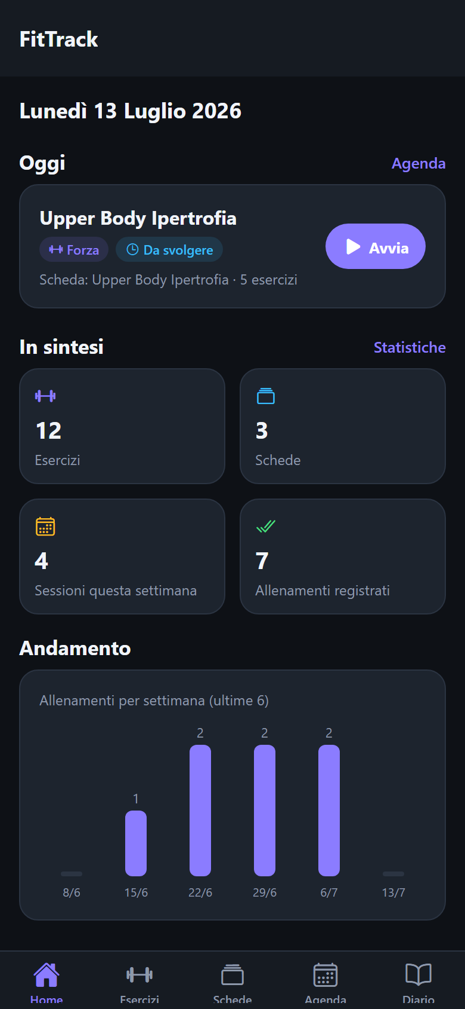
FitTrack
Fitness & Workout Tracker App
Esercizi · Schede · Agenda · Diario · Obiettivi
Corso di Mobile Programming — Traccia #2
Giuseppe Apostolico & Mario Coppola
React Native · Expo
Notes:
Presentazione del progetto FitTrack: app per organizzare allenamenti, sviluppata in React Native con Expo. Traccia 2 del corso di Mobile Programming.

Slide 2
L’idea
Il problema e la soluzione
Il problema
La soluzione
Schede su fogli di carta o note sparse
Nessuna memoria dei carichi sollevati
“Quante volte mi sono allenato questa settimana?”
Obiettivi dichiarati ma mai misurati
Tutto in un’unica app, 100% offline
La scheda diventa sessione pianificata, poi voce di diario
Statistiche e obiettivi si aggiornano da soli
Allenamento guidato con timer in palestra
Notes:
Chi si allena disperde le informazioni tra appunti e memoria. FitTrack collega scheda, agenda, diario e obiettivi in un unico flusso di dati.

Slide 3
Funzionalità principali
CRUD completo su tutte le entità richieste dalla traccia
🏋️ Esercizi
📋 Schede
📅 Agenda
Catalogo con gruppo muscolare, difficoltà, attrezzatura. Ricerca e filtri.
Esercizi con serie, ripetizioni, recupero, carico e ordine. Duplicazione.
Pianificazione settimanale: da svolgere, completata, saltata.
📖 Diario
🎯 Obiettivi
📊 Andamento
Allenamenti svolti: serie, carichi, durata, fatica. Confronto tra due allenamenti.
Target misurabili; avanzamento automatico da frequenza e minuti.
Grafici settimanali, distribuzione muscolare, pianificato vs completato.
Notes:
Sei aree funzionali. Tutte le entità hanno inserimento, modifica, visualizzazione e cancellazione, come richiesto dai vincoli tecnici della traccia.

Slide 4
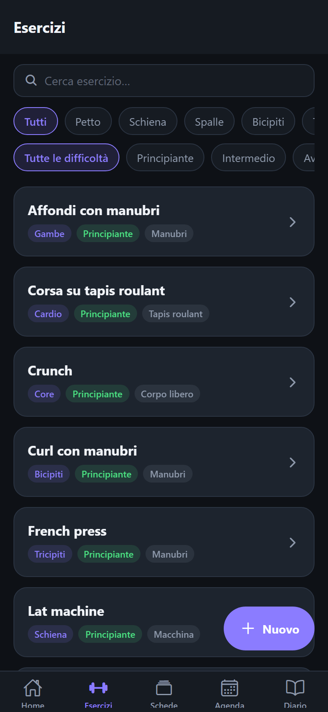
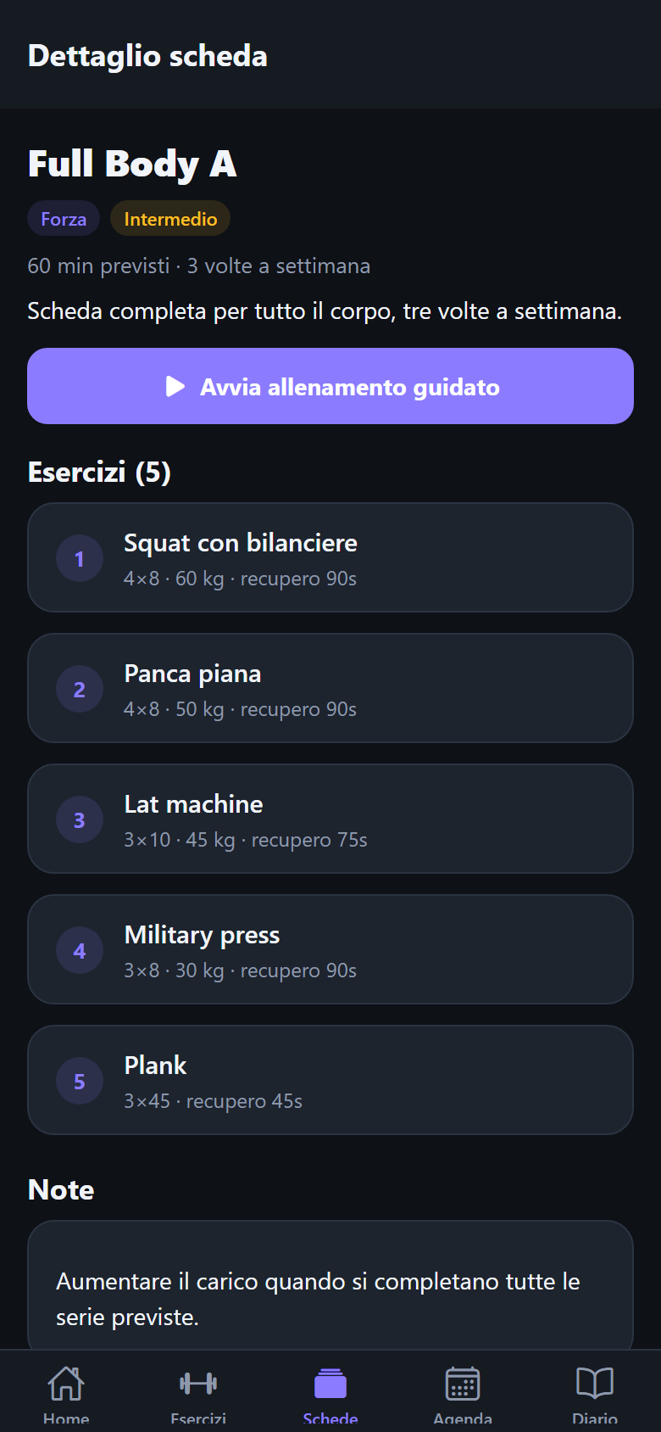
Esercizi e schede
Le fondamenta dell’app
Esercizi
La pagina di esercizi consente di aggiungere esercizi personalizzati, modificare o rimuovere quelli gia esistenti e filtrare per tipo o con ricerca diretta
Schede di allenamento
Le schede invece sono insiemi di esercizi singoli, compresi di spiegazione del singolo esercizio )
L’editor ci consente anche di scegliere il livello piu appropiato e per singolo esercizio scegliere: serie, ripetizioni, recupero e peso
Notes:
Gli esercizi sono il vocabolario dell’app; le schede li combinano con serie, ripetizioni, recupero e carico. Alla cancellazione di un esercizio, il reducer lo rimuove anche dagli items delle schede: integrità referenziale centralizzata.

Slide 5
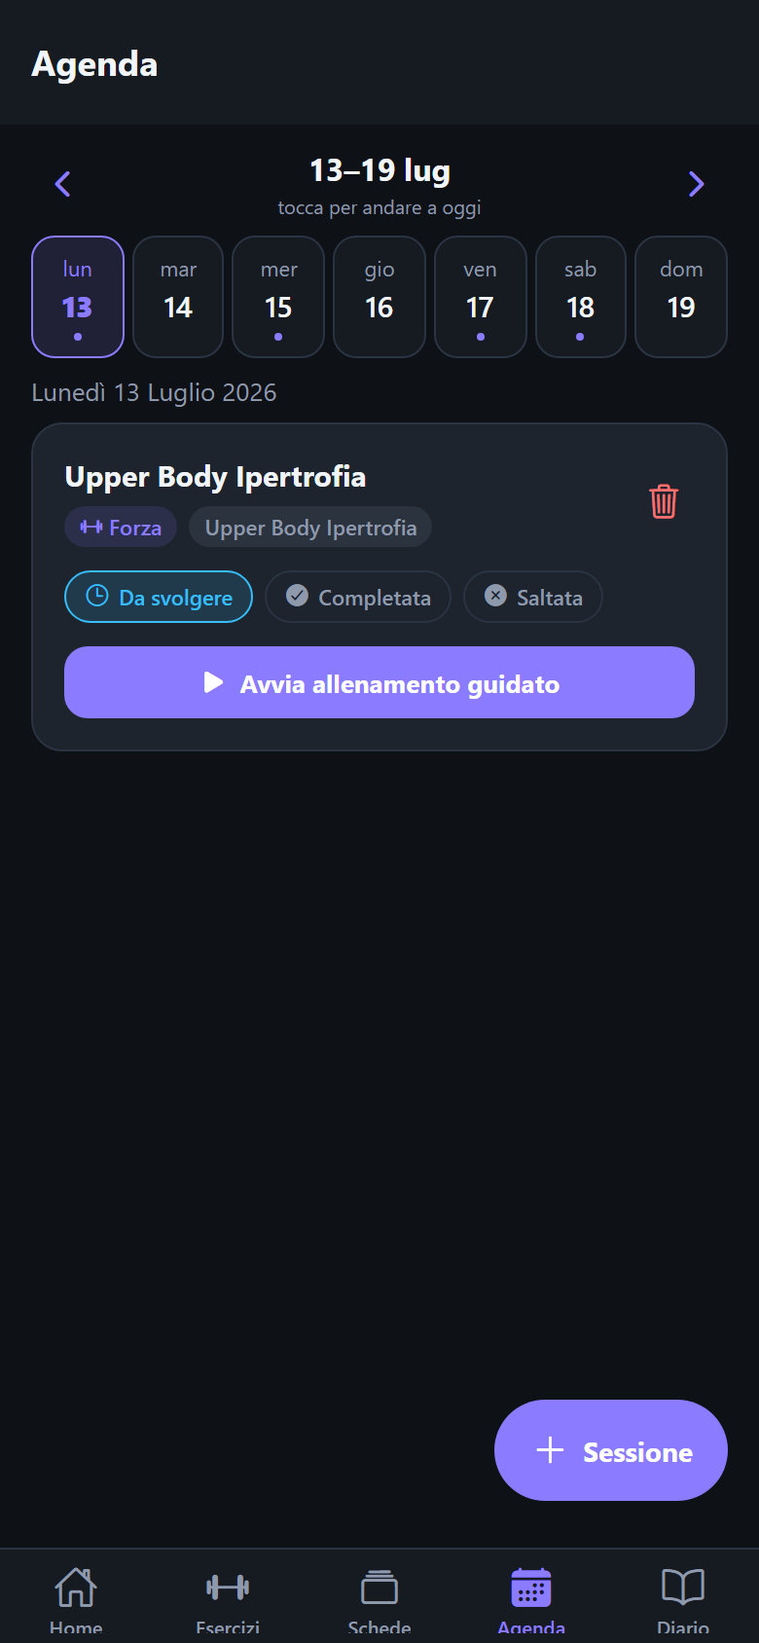
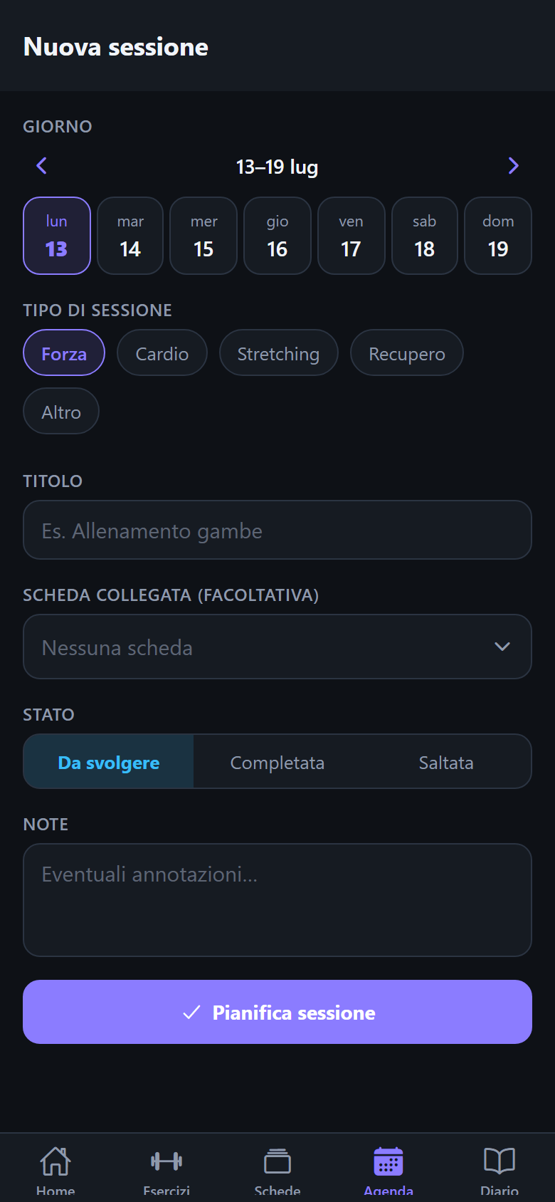
Agenda delle sessioni
Pianificazione settimanale
Consente di avere un calendario dei prossimi allenamenti
Si puo collegare una sessione direttamente ad una scheda a scelta oppure scegliere solo un titolo
Stato: da svolgere · completata · saltata
Permentte la Duplicazione della sessione alla settimana successiva
Dalla sessione di oggi si avvia direttamente l’allenamento guidato
Notes:
La pianificazione è per giorno, senza orario: scelta deliberata di semplicità. Gli stati alimentano la statistica pianificato vs completato.

Slide 6
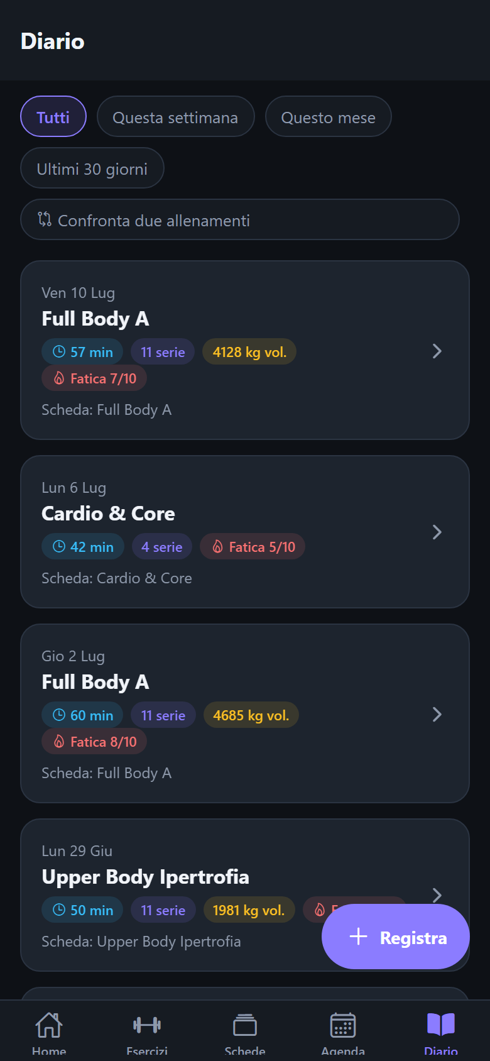
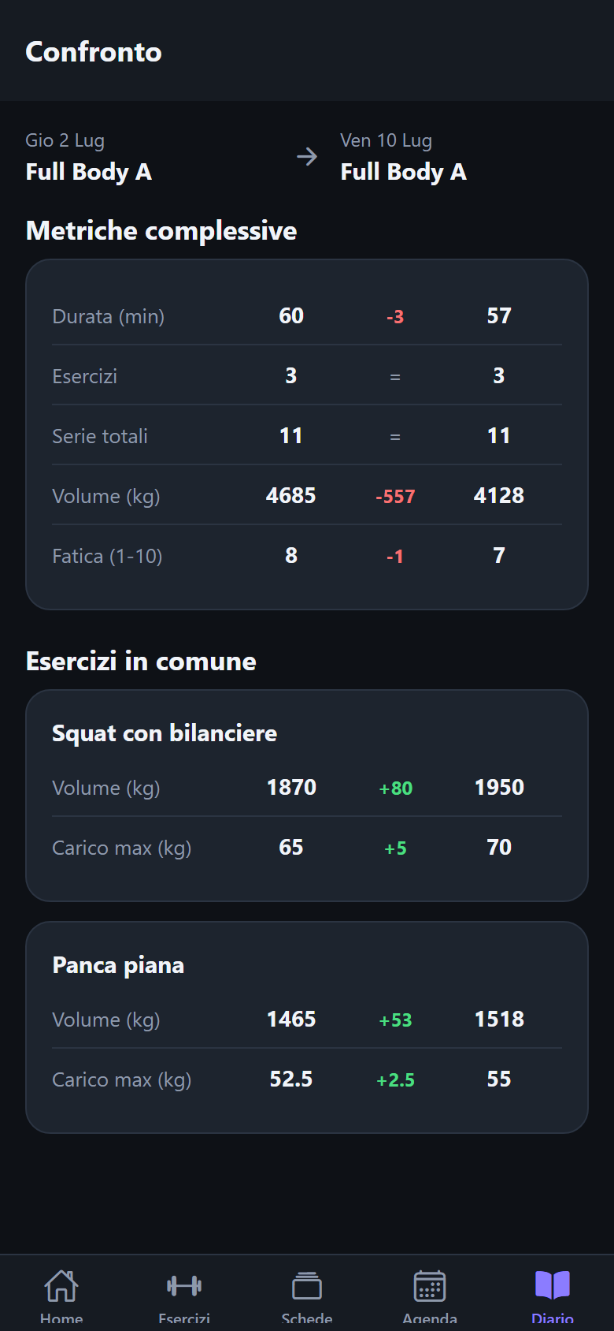
Diario e confronto
Registrazione e progressi nel tempo
Storico con durata, serie, volume e fatica percepita (1–10)
Registrazione manuale con precompilazione da scheda
Ogni serie è modificabile: ripetizioni e carico effettivi
Filtri per periodo (settimana, mese, 30 giorni)
Consente il confronto tra due allenamenti svolti in precedenza: metriche complessive con delta ed esercizi in comune (volume, carico max)
Notes:
Nel diario ogni voce salva anche il nome dell’esercizio come snapshot: lo storico resta leggibile anche se un esercizio viene rinominato o eliminato. Il confronto mostra la progressione: qui squat da 65 a 70 kg.

Slide 7
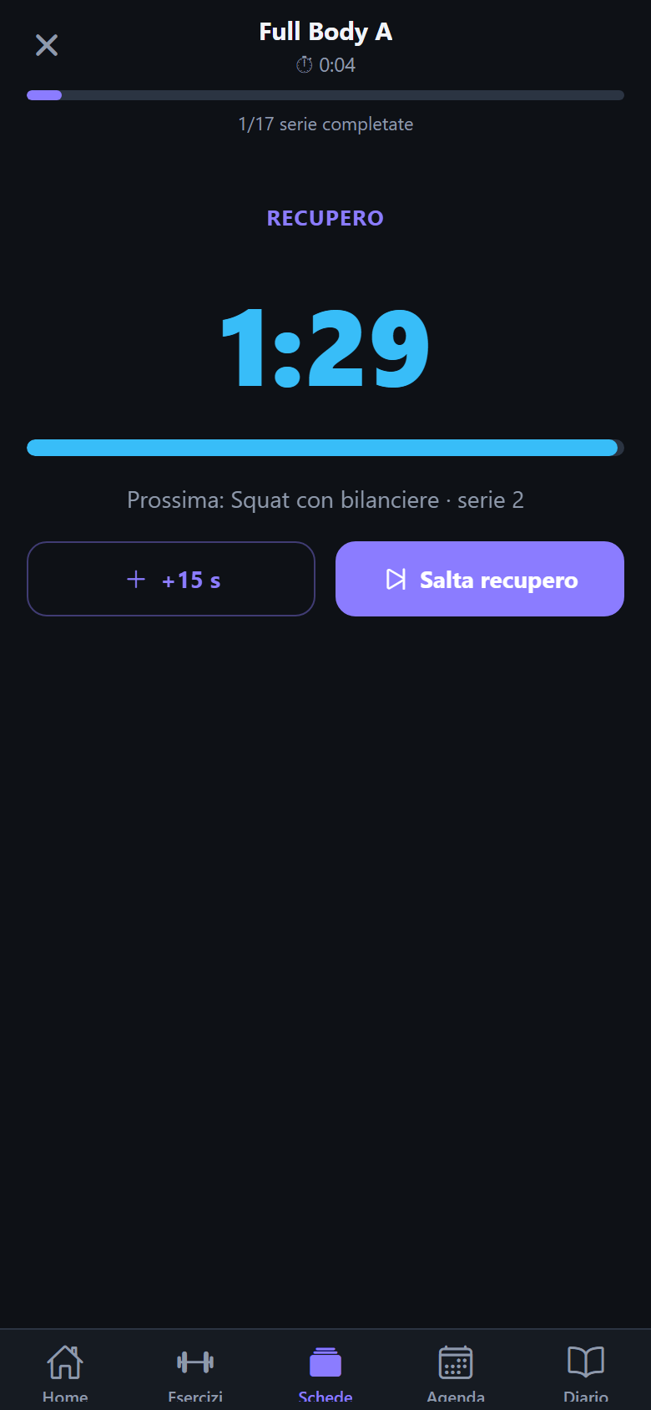
Feature avanzata: allenamento guidato
Con timer di recupero automatico
1
Avvio dalla scheda, dall’Agenda o dalla Home
2
Esecuzione serie per serie, con target di ripetizioni e carico
3
Recupero countdown automatico, +15 s o salta, vibrazione a fine timer
4
Salvataggio voce nel diario + sessione marcata completata
Notes:
La schermata è una macchina a stati con tre fasi: lavoro, recupero, riepilogo. Due timer con setInterval e cleanup negli useEffect. Alla fine crea la voce di diario e completa la sessione: è la feature che collega tutte le parti dell’app.

Slide 8
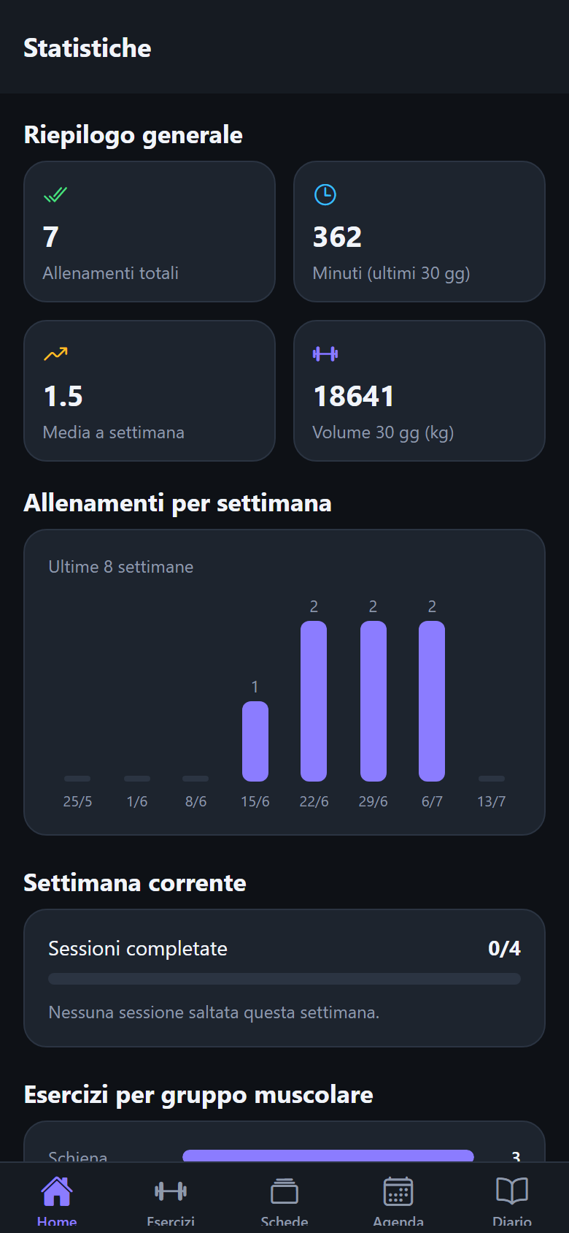
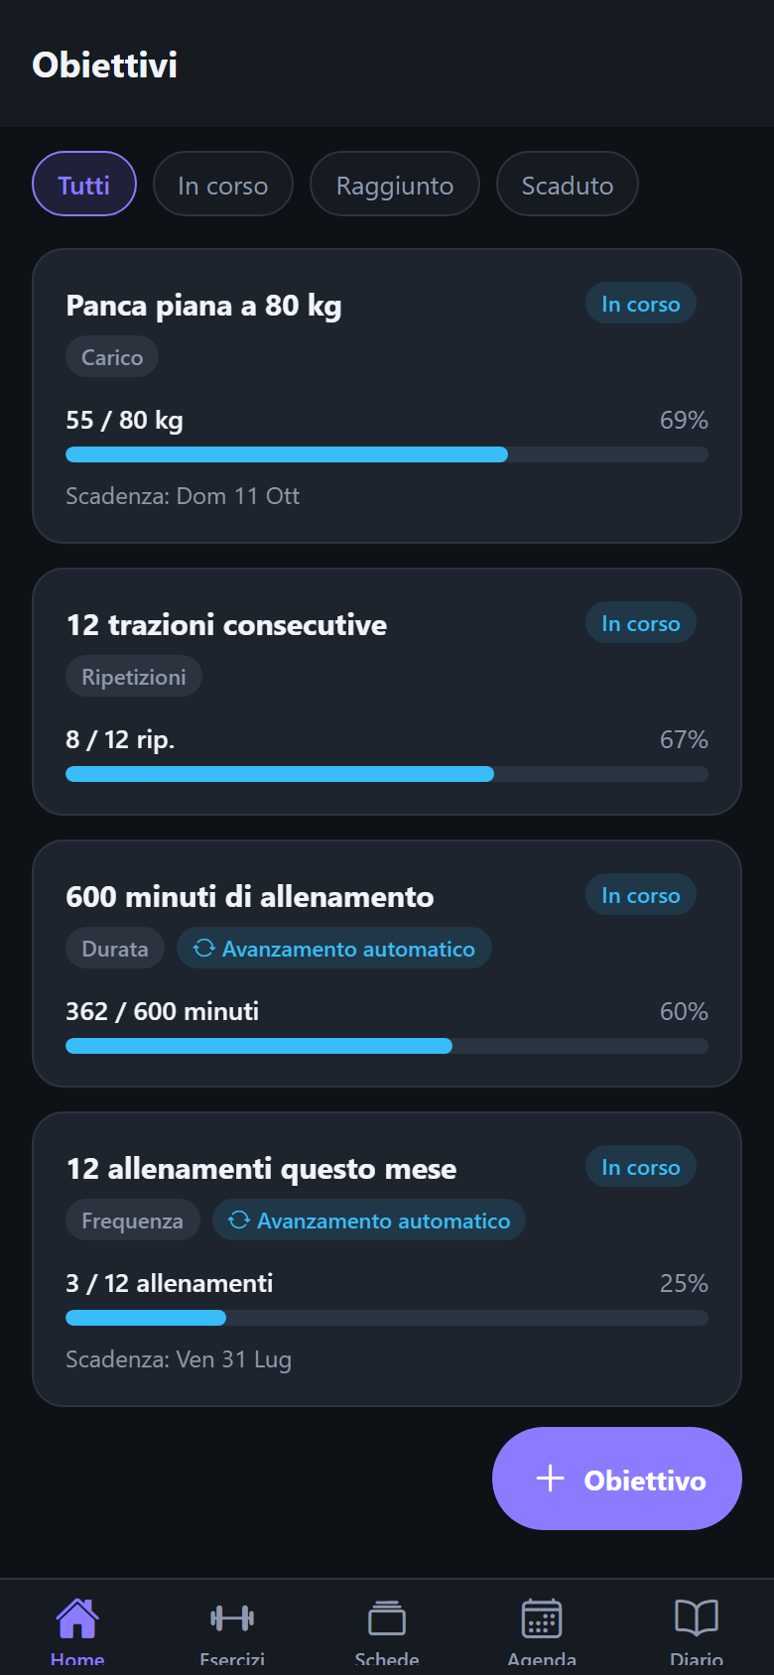
Statistiche e obiettivi
Riepiloghi e avanzamento automatico
Storico degli allenamenti per settimana (ultime 8) e media settimanale
Minuti e volume totale degli ultimi 30 giorni
Distribuzione degli esercizi per gruppo muscolare
Sessioni pianificate vs completate nella settimana
Obiettivi con avanzamento automatico: frequenza e durata calcolate dal diario, senza input manuale
Grafici custom con sole View: nessuna libreria esterna
Notes:
Per frequenza e durata il valore attuale non è memorizzato: è una funzione pura dello storico, quindi non può mai essere disallineato dal diario.

Slide 9
Scelte progettuali
Architettura e stack tecnologico
React Native 0.81 + Expo SDK 54
demo immediata su telefono con Expo Go
17 schermate
leggono lo stato, invocano azioni
React Navigation 7
pattern tab + stack, passaggio dati via route params
Store centrale
reducer puro + azioni con nome
Context + useReducer
stato globale immutabile, regole di coerenza nel reducer
Persistenza locale
JSON in AsyncStorage (fittrack:v1)
AsyncStorage
persistenza JSON automatica con debounce, seed demo al primo avvio
Flusso dati unidirezionale · date come stringhe ISO · nessuna libreria di grafici o stato
Notes:
React Native scelto per familiarità con JavaScript; Expo per il ciclo di sviluppo e la demo con Expo Go. Store con Context e useReducer: il reducer è l’unico punto che modifica i dati, comprese le cascate di eliminazione. Persistenza trasparente con debounce di 250 ms.

Slide 10
Demo
L’app viene eseguita dal vivo su dispositivo reale.
Per provarla:
npm install
npx expo start
poi QR code con Expo Go (Android/iOS)
Flusso della demo: Home → Agenda → allenamento guidato → diario → confronto → statistiche e obiettivi
Grazie per l’attenzione!
Notes:
Demo dal vivo: dalla Home si avvia la sessione di oggi, si completano un paio di serie mostrando il timer, si salva nel diario e si mostra il confronto e l’aggiornamento automatico di statistiche e obiettivi. Ripristino dati demo disponibile dalla Home.

